Slide 1

Día 3 — Clasificación: árbol, bosque, KNN y SVM
Módulo 3: Machine Learning Aplicado
Jonathan Rosero Soto
Edificio Aulas y Relación con el Medio Externo, Av. Toledo N23-55 y Madrid
Telf.: +593 2 2525766 - Ext: 102 / 125 / 143 / 120 / 127 - www.cec-epn.edu.ec

Slide 2
Ruta de la jornada
1
¿Qué es clasificar?
Clases, regresión vs clasificación, dos errores
2
Conocer los datos
PaySim: columnas, fugas y desbalance
3
Gini
Cómo elige el árbol cada pregunta
4
Matriz de confusión y métricas
Accuracy, Precision, Recall y F1
5
Desbalance y Random Forest
Balancear Train y muchos árboles que votan
6
KNN
BankChurners: vecinos y normalización
7
SVM
Credit Risk: margen, multa C y fronteras curvas
8
Cierre
Test una vez y qué modelo usar
Regla del día: acertar mucho no basta; importa a quién se acierta.
Notes:
Igual que en los días anteriores: todo se entiende a mano, sin código. Hoy cambiamos de pregunta: ya no estimamos un número, sino una clase. Primero entendemos qué es clasificar y conocemos los datos de pagos. Luego vemos los dos conceptos centrales del árbol de clasificación: Gini, para construirlo, y la matriz de confusión, para evaluarlo. Después KNN y SVM con otros dos datasets bancarios.

Slide 3
Tres datasets, un algoritmo cada uno
Dataset | Pregunta sí/no | Filas | % positivos | Algoritmo
PaySim (muestra) | ¿La transacción es fraude? | 100 198 | 8,2 % | Árbol y bosque
BankChurners | ¿Abandonó la tarjeta de crédito? | 10 127 | 16,1 % | KNN
Credit Risk | ¿El préstamo cayó en impago? | 32 581 | 21,8 % | SVM
Árbol
pregunta por tipo, monto y hora
KNN
busca clientes parecidos
SVM
traza una frontera
Consecuencia: compararemos modelos dentro de cada dataset, nunca entre datasets distintos.
Notes:
Cada dataset se eligió porque hace más fácil entender un algoritmo: las transacciones que se separan por tipo, monto y hora producen reglas de árbol legibles; los clientes con comportamiento parecido ilustran a KNN; los préstamos que se separan por ingreso y tasa muestran la frontera de SVM. Ninguno describe clientes del Ecuador ni del BCE.

Slide 4
Los tres datasets en pocas palabras
PaySim · fraude
BankChurners · abandono
Credit Risk · impago
Cada fila es una transacción de dinero móvil simulada: tipo, monto y hora. Queremos saber si es fraude. Con tres variables, el árbol hace preguntas fáciles de leer y la matriz de confusión se entiende como «fraudes detectados frente a falsas alarmas».
Cada fila es un cliente de tarjeta con su comportamiento del último año: transacciones, gasto, uso del límite, meses inactivo. Queremos saber si abandonó la tarjeta. KNN encaja porque compara al cliente con los clientes que más se le parecen.
Cada fila es un préstamo aprobado: ingreso, monto, tasa, grado de riesgo e historial. Queremos saber si cayó en impago. SVM encaja porque pagados e impagos se separan bastante bien y se puede dibujar la frontera.
En común: las tres respuestas son sí/no, las tres clases positivas son minoría y ninguno describe clientes del Ecuador.
Notes:
PaySim: cada fila es una transacción de dinero móvil simulada, con su tipo, monto y hora; queremos saber si es fraude. Lo usamos para el árbol y para aprender la matriz de confusión y las métricas. BankChurners: cada fila es un cliente de tarjeta de crédito con su comportamiento del último año; queremos saber si abandonó la tarjeta. Lo usamos para KNN porque «buscar clientes parecidos» es natural con datos de comportamiento. Credit Risk: cada fila es un préstamo aprobado; queremos saber si cayó en impago. Lo usamos para SVM porque pagados e impagos se separan bastante bien por la tasa y la proporción del ingreso, y así se puede dibujar la frontera.

Slide 5
¿Qué es clasificar?
1
La respuesta deja de ser un número y pasa a ser una clase: fraude o normal
En esta sección
El problema
Clases
Regresión vs clasificación
Dos errores

Slide 6
Nuestro problema: identificar transacciones sospechosas
Operación | Tipo | Monto USD | Saldo anterior USD | ¿Fraude? (isFraud)
1 | PAYMENT | 50 | 800 | No (0)
2 | TRANSFER | 8 000 | 8 000 | Sí (1)
3 | CASH_OUT | 100 | 1 500 | No (0)
4 | TRANSFER | 5 000 | 5 000 | Sí (1)
5 | PAYMENT | 30 | 300 | No (0)
Características (X)
tipo, monto, saldo: lo que sabemos de la transacción
Variable objetivo (y)
isFraud: 0 = legítima, 1 = fraudulenta
Dos preguntas del día: ¿cómo elige el árbol su primera regla? (Gini) y ¿cómo sabemos si detecta bien los fraudes? (matriz de confusión)
Notes:
Tenemos información histórica de operaciones financieras. Cada fila es una transacción; las columnas describen sus características (tipo, monto, saldo) y la última columna dice si fue fraude. Esa última columna es la variable objetivo: 0 = transacción legítima, 1 = transacción fraudulenta. El árbol intentará aprender reglas para distinguir ambos grupos. La pregunta del día: ¿cómo sabe el árbol cuál es la mejor regla para empezar? Y, una vez entrenado, ¿cómo sabemos si detecta bien los fraudes?

Slide 7
¿Qué es clasificar?
Características
tipo, monto, hora…
Modelo
reglas aprendidas de casos pasados
Clase
fraude o normal
Pagos
Tarjetas
Crédito
¿fraude o normal?
¿abandona o se queda?
¿se paga o cae en impago?
Binaria: dos clases, como hoy. Multiclase: tres o más (por ejemplo, segmento de cliente A, B o C).
Aprendizaje supervisado: igual que en regresión, aprendemos de filas donde ya conocemos la respuesta.
Notes:
Clasificar es asignar cada caso a una categoría, llamada clase, a partir de sus características. El modelo aprende de casos pasados en los que ya conocemos la clase y luego la predice para casos nuevos. Ejemplos bancarios: una transacción es fraude o normal; un cliente abandona la tarjeta o se queda; un préstamo se paga o cae en impago. Hoy son clasificaciones binarias (dos clases); si hubiera tres o más (segmento A, B o C) sería multiclase.

Slide 8
¿Qué es una clase?
Columna isFraud
0
Clase 0 · negativa
transacción legítima
operaciones 1, 3 y 5
Positiva = la que buscamos
1
No significa «buena»: fraude, abandono, impago.
0
Clase 1 · positiva
transacción fraudulenta
operaciones 2 y 4
¿Por qué importa?
1
Los nombres VP, VN, FP y FN dependen de esta elección.
0
Hoy: clase positiva = fraude (PaySim), abandono (BankChurners) e impago (Credit Risk).
Notes:
Una clase es cada valor posible de la variable objetivo. En nuestra tabla, isFraud solo puede valer 0 (legítima) o 1 (fraude): hay dos clases. La clase que queremos detectar se codifica como 1 y se llama clase positiva; la otra es la negativa. Positiva no es un juicio de valor: el fraude no es «bueno», solo es la clase que seguimos de cerca. Esta elección importa porque los nombres VP, VN, FP y FN dependen de ella.

Slide 9
Regresión y clasificación: qué cambia
 | Regresión (Días 1 y 2) | Clasificación (hoy)
Pregunta | ¿Cuánto? | ¿Cuál clase? ¿sí o no?
Respuesta | un número: 3 109 USD, 2,4 % | una etiqueta: fraude / normal
El error es… | una distancia | un acierto o un fallo
Métricas | MAE, RMSE, R² | matriz de confusión, Precision, Recall, F1
Hoja del árbol | el promedio de y | la clase más frecuente
Criterio para cortar | reducir el SSE | reducir el índice Gini
Modelo de referencia | predecir el promedio | predecir la clase más frecuente
Pista: si la respuesta se puede promediar con sentido (USD, %), es regresión; si es una etiqueta, es clasificación.
Notes:
La diferencia está en la respuesta. En regresión predecimos una cantidad (cuánto transará un cliente, cuánto crecerá el PIB) y el error es una distancia: predecir 2,4 % cuando fue 2,6 % es un error pequeño. En clasificación predecimos una etiqueta y solo hay acierto o fallo. Por eso cambian las métricas, lo que entrega una hoja del árbol, el criterio para cortar y el modelo de referencia.

Slide 10
Una clase no es una probabilidad
Datos
tipo, monto, hora…
Score
una señal numérica, p. ej. 0,62
Umbral
¿0,62 ≥ 0,50?
Clase
fraude
Umbral más bajo
Umbral más alto
Más transacciones se marcan como fraude: encontramos más, pero con más falsas alarmas.
Menos alertas y más seguras, pero se escapan más positivos.
Ojo: un score alto no prueba que la transacción sea fraude; es una regla aprendida de datos históricos.
Notes:
Cuando el modelo responde fraude, significa: según su regla, esta transacción cae del lado de las fraudulentas. No significa certeza. Muchos clasificadores calculan primero un score y luego aplican un umbral: si el score supera el umbral, responde fraude. Cambiar el umbral cambia las respuestas sin reentrenar.

Slide 11
Dos maneras de equivocarse
Falso positivo (FP)
Falso negativo (FN)
Dijo positivo, era negativo.
Pagos: bloqueamos una transacción legítima.
Crédito: negamos un préstamo que sí se pagaba.
Dijo negativo, era positivo.
Pagos: dejamos pasar un fraude.
Crédito: aprobamos un préstamo que no se pagó.
Pregunta antes de modelar: si revisar una alerta cuesta poco y un fraude cuesta mucho, aceptamos más FP para reducir FN.
Hoy: las métricas describen los errores; el costo de cada error lo pone el analista.
Notes:
Falso positivo: el modelo dice fraude y bloqueamos una transacción legítima (molestamos a un cliente). Falso negativo: el modelo dice normal y dejamos pasar un fraude (perdimos dinero). Cuál pesa más depende del negocio, no del algoritmo.

Slide 12
Conocer los datos: PaySim
2
Antes de modelar: qué significa cada columna, cuáles no se pueden usar y por qué el fraude es tan raro
En esta sección
Origen
Columnas
Fugas
Desbalance

Slide 13
PaySim: de dónde vienen los datos
¿Qué es?
Transacciones (30 días)
6 362 620
Transacciones de dinero móvil (una billetera en el celular) generadas por un simulador a partir de un mes de datos reales. Los datos financieros reales son privados; la simulación permite estudiar el fraude.
Fraudes
8 213 · 0,13 %
Cómo ocurre un fraude en la simulación
1. Cuenta de la víctima
el defraudador toma el control
2. TRANSFER
envía todo el saldo a otra cuenta
3. CASH_OUT
retira el dinero en efectivo
Dataset sintético: sirve para aprender; no describe fraudes reales ni clientes del Ecuador.
Notes:
PaySim es un simulador: a partir de un mes de registros reales de un servicio de dinero móvil en un país africano, genera transacciones que imitan la operación normal e inyecta fraudes. Existe porque los datos financieros reales son privados. Versión de Kaggle: 6 362 620 transacciones de 30 días, 8 213 fraudes (0,13 %). Cómo es el fraude en la simulación: el defraudador toma el control de la cuenta de un cliente, transfiere el saldo a otra cuenta y desde ahí lo retira en efectivo. Cita: Lopez-Rojas, Elmir y Axelsson (2016), EMSS.

Slide 14
Los cinco tipos de transacción (type)
CASH_IN
CASH_OUT
DEBIT
PAYMENT
TRANSFER
Depositar efectivo: cargar saldo a la billetera
Retirar efectivo de la billetera
Pasar dinero de la billetera a una cuenta bancaria
Pagar a un comercio por bienes o servicios
Enviar dinero a otro usuario
normales: 20 051
fraudes: 0
normales: 32 471
fraudes: 4 116
normales: 593
fraudes: 0
normales: 31 018
fraudes: 0
normales: 7 852
fraudes: 4 097
El fraude solo usa TRANSFER y CASH_OUT: los dos pasos para vaciar una cuenta. Creamos transfer_o_retiro = 1 si el tipo es uno de esos dos, y 0 si no.
Conteos de la muestra de clase (100 198 transacciones).
Notes:
CASH_IN: el cliente entrega efectivo en un comercio o agente y le cargan saldo en su billetera. CASH_OUT: lo contrario, retira efectivo de su billetera. DEBIT: parecido a CASH_OUT, pero el dinero va de la billetera a una cuenta bancaria. PAYMENT: pago de bienes o servicios a un comercio. TRANSFER: envío de dinero a otro usuario. En la muestra, los fraudes solo aparecen en TRANSFER y CASH_OUT: son justo los dos pasos para vaciar una cuenta. Por eso creamos la variable transfer_o_retiro = 1 si el tipo es uno de esos dos.

Slide 15
Las columnas, una por una
Columna | Qué es | ¿Entra? | Por qué
step | hora de la simulación: 1, 2, … 744 | sí, como hora | el fraude se concentra de madrugada
type | tipo de transacción (5 tipos) | sí, resumida | el fraude solo usa TRANSFER y CASH_OUT
amount | monto de la transacción | sí | los fraudes suelen ser montos altos
nameOrig / nameDest | código del cliente que envía / recibe | no | es un nombre: no se repite en clientes nuevos
oldbalanceOrg / newbalanceOrig | saldo del que envía, antes / después | no | fuga de información
oldbalanceDest / newbalanceDest | saldo del que recibe, antes / después | no | fuga de información
isFlaggedFraud | alerta de la regla actual (> 200 000) | no | es la respuesta de otro detector: la usamos para comparar
isFraud | ¿fue fraude? 0 / 1 | es la y | lo que queremos predecir
Regla: solo entra al modelo lo que se conoce en el momento de decidir y describe a la transacción.
Notes:
Antes de modelar decidimos qué columnas entran. Entran las que describen la transacción y se conocen al momento de decidir: el tipo (resumido en transfer_o_retiro), el monto y la hora del día (calculada con step). Quedan fuera los identificadores de clientes, porque son nombres y no se repiten en clientes nuevos; las cuatro columnas de saldo, porque son una fuga de información; e isFlaggedFraud, porque es la alerta de otro sistema. isFraud es la respuesta.

Slide 16
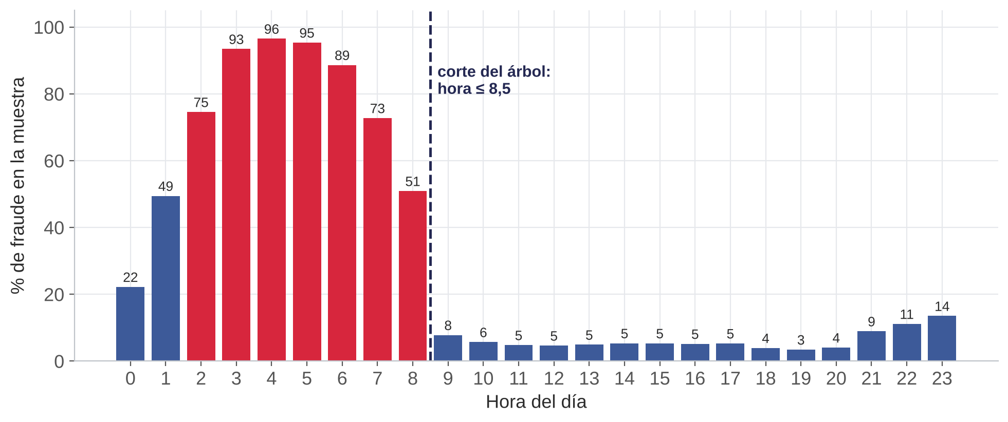
¿Para qué sirve step? Convertirlo en hora del día
step | Día | Hora del día = resto de step ÷ 24
3 | 1 | 3 (madrugada)
27 | 2 | 27 − 24 = 3 (madrugada)
50 | 3 | 50 − 48 = 2 (madrugada)
110 | 5 | 110 − 96 = 14 (tarde)
% de fraude en la muestra según la hora del día
step crudo: número de hora del mes (1 a 744); no se repite en el futuro. Hora del día: 0 a 23; se repite todos los días y muestra el patrón de madrugada.
Ingeniería de variables: transformar una columna con conocimiento del negocio para que el modelo la pueda aprovechar.
Notes:
step cuenta las horas desde el inicio de la simulación: step 1 es la primera hora del día 1 y step 25 es la primera hora del día 2. Así, tal cual, no sirve para predecir: un número de hora del mes no se repite en el futuro. Lo útil es la hora del día, que es el resto de dividir step para 24. Por ejemplo, step 27 es el día 2 a las 3 de la mañana. Con la hora del día descubrimos que de madrugada casi todas las transacciones de la muestra son fraude. Convertir una columna en una variable útil se llama ingeniería de variables.

Slide 17
¿Por qué quitamos los saldos? Fuga de información
Fuga de información: usar una columna que contiene la respuesta o que se escribió conociéndola.
Analogía
En PaySim
Predecir si un estudiante aprueba usando su «nota final». Acierta siempre, pero no sirve: esa nota solo existe cuando ya se sabe el resultado.
Las transacciones detectadas como fraude se cancelan y la cancelación altera los saldos. Los saldos llevan la huella de la respuesta.
Antes de decidir
tipo, monto, hora
La decisión
¿es fraude?
Después
cancelación y saldos ajustados
Advertencia del dataset: oldbalanceOrg, newbalanceOrig, oldbalanceDest y newbalanceDest no deben usarse para detectar fraude.
Notes:
Una fuga de información ocurre cuando el modelo usa una columna que contiene la respuesta o que fue escrita conociéndola. El modelo parece excelente en clase y falla en la vida real. Analogía: predecir si un estudiante aprobará usando su nota final; acierta siempre, pero la nota final solo existe cuando ya se sabe si aprobó. En PaySim, el propio dataset advierte que las transacciones detectadas como fraude se cancelan, y esa cancelación altera las cuatro columnas de saldo: los saldos llevan la huella del resultado. Por eso no deben usarse para detectar fraude.

Slide 18
La prueba: demasiado bueno para ser verdad
Fraudes con monto = saldo anterior
97,8 %
Normales con monto = saldo anterior
0,0 %
Mismo árbol (prof. 5) en Validation | Precision | Recall | F1
Sin saldos: tipo, monto y hora | 0,806 | 0,521 | 0,633
Con los cuatro saldos | 0,972 | 0,810 | 0,884
Señal de alarma: cuando una columna hace al modelo casi perfecto, primero hay que preguntarse si esa columna existiría antes de conocer la respuesta.
Decisión: seguimos sin saldos. Un F1 de 0,63 honesto vale más que un 0,88 que no se repetirá.
Notes:
Miren la tabla del inicio: en los fraudes, el monto es exactamente igual al saldo anterior (8 000 y 8 000; 5 000 y 5 000). En la muestra pasa en el 97,8 % de los fraudes y en el 0,0 % de las transacciones normales: una sola comparación casi separa las clases. Si le damos los saldos al mismo árbol, el F1 en Validation salta de 0,633 a 0,884. Ese salto no es inteligencia del modelo: es la huella de la simulación y de la cancelación. Con datos nuevos y reales no tendríamos esa huella.

Slide 19
¿Por qué no usamos isFlaggedFraud como variable?
¿Qué es isFlaggedFraud?
La alerta de la regla actual: marca todo intento de transferir más de 200 000 en una sola transacción.
Veces que la regla se activó (muestra)
16
Transferencias fraudulentas > 200 000
2 740
No describe la transacción
es la salida de otro detector
Casi nunca avisa
como variable aportaría poco
La usamos como rival
¿le ganamos a la regla actual?
Una regla fija es fácil de explicar, pero no aprende de los datos. Por eso es una buena referencia para comparar.
Notes:
isFlaggedFraud es la alerta del sistema que ya existe: marca como ilegal todo intento de transferir más de 200 000 en una sola transacción. No es una característica de la transacción; es la respuesta de otro detector. Además casi nunca se activa: en la muestra se activó 16 veces (las 16 eran fraude), aunque hubo 2 740 transferencias fraudulentas de más de 200 000. Si la metemos como variable, el modelo copiaría una regla que casi nunca avisa. Mejor la usamos como rival: ¿nuestro modelo le gana a la regla actual?

Slide 20
Datasets balanceados y desbalanceados
Balanceado
clases de tamaño parecido. Ejemplo: 500 normales y 500 fraudes.
Desbalanceado
una clase es rara. Ejemplo: 980 normales y 20 fraudes.
El peligro: con 980 normales y 20 fraudes, decir siempre «normal» acierta 98 % y no detecta ningún fraude. El modelo aprende poco de la clase rara, justo la que buscamos.
Los tres datasets de hoy son desbalanceados.
Notes:
Un dataset está balanceado cuando las clases tienen tamaños parecidos, por ejemplo 500 normales y 500 fraudes, y desbalanceado cuando una clase es mucho más frecuente, por ejemplo 980 normales y 20 fraudes. El fraude real es de 0,13 %: uno o dos de cada mil. Problema: el modelo intenta equivocarse lo menos posible en total, y con tantas normales le conviene decir casi siempre «normal». Un modelo que diga siempre «normal» acierta 98 % y no encuentra ni un fraude. Hay que saberlo antes de entrenar y antes de medir.

Slide 21
¿Por qué trabajamos con una muestra?
Archivo completo
6 362 620
Nos quedamos con
todos los fraudes (8 213)
+ 91 985 normales al azar
Muestra de clase
100 198
 | Archivo completo | Muestra de clase
Fraudes | 8 213 | 8 213 (todos)
Normales | 6 354 407 | 91 985 (al azar)
% fraude | 0,13 % | 8,2 %
Esto ya es balancear: submuestreo de los normales. Consecuencia: con la tasa real habría muchas más falsas alarmas; la Precision de hoy sería menor en producción.
Notes:
El archivo completo pesa cerca de 500 MB, tarda en cargarse y supera el límite de 100 MB por archivo de GitHub. Además, una muestra al azar de 100 000 filas tendría solo unos 130 fraudes: muy pocos para aprender. Construimos paysim_muestra.csv con los 8 213 fraudes y 91 985 transacciones normales sorteadas al azar. En la muestra el fraude es 8,2 %, no 0,13 %. Quitar parte de la clase mayoritaria ya es una forma de balancear: se llama submuestreo.

Slide 22
Cómo trabajar con datos desbalanceados
1
Dividir bien
2
Medir bien
3
class_weight
stratify o por grupos
Precision, Recall, F1
más peso a la clase rara
4
Submuestreo
5
Sobremuestreo
6
Umbral
quitar mayoritarios en Train
repetir minoritarios (SMOTE)
mover el punto de decisión
Regla de oro: se balancea solo Train. Validation y Test deben parecerse a los datos reales.
Más adelante comparamos class_weight, submuestreo y sobremuestreo con el mismo árbol.
Notes:
Seis herramientas. Dividir con stratify (o por grupos) para conservar la proporción en Train, Validation y Test. Medir con Precision, Recall y F1, que veremos hoy. Pesar las clases con class_weight. Submuestreo: quitar filas de la clase mayoritaria en Train. Sobremuestreo: repetir filas de la minoritaria en Train (o crear filas sintéticas con SMOTE). Mover el umbral de decisión. Regla de oro: se balancea solo Train; Validation y Test conservan la proporción real. Probaremos varias después de construir el árbol.

Slide 23
Una fuga escondida: cada fraude aparece dos veces
Una operación de fraude = dos filas (ejemplo ilustrativo)
TRANSFER
181 000 · hora 1
CASH_OUT
181 000 · hora 1
División al azar (mal)
División por operación (bien)
Train
TRANSFER 181 000
Validation
CASH_OUT 181 000
Train
TRANSFER + CASH_OUT
Validation
otras operaciones
el modelo ya vio ese monto
no hay montos repetidos
Resultado: Train 70 126 filas (8,2 % fraude) · Validation 15 063 (8,5 %) · Test 15 009 (8,0 %). Ninguna operación compartida.
Notes:
En la simulación, un fraude son dos filas: primero TRANSFER y luego CASH_OUT, con el mismo monto y en la misma hora. De las 4 080 operaciones fraudulentas de la muestra, 4 000 tienen dos filas. Si repartimos las filas al azar, una pata puede caer en Train y la otra en Validation: el árbol memoriza el monto exacto en Train y lo «reconoce» en Validation. Es como un examen con las mismas preguntas del deber. Por eso dividimos por operación: las dos filas de un fraude quedan siempre juntas.

Slide 24
Árbol de clasificación: cómo elige la pregunta
3
El índice de Gini mide la mezcla de clases y guía la construcción del árbol
En esta sección
Construir y evaluar
Gini
Ejemplo a mano
PaySim

Slide 25
Dos momentos distintos: construir y evaluar
Momento 1 · con Train
Construir
Índice de Gini
¿qué pregunta separa mejor las transacciones?
Momento 2 · con Validation
Evaluar
Matriz de confusión
¿detecta correctamente los fraudes?
Gini ayuda a construir el árbol; la matriz de confusión ayuda a evaluar sus predicciones.
Orden de hoy: primero Gini (cómo aprende), luego la matriz y las métricas (cómo lo evaluamos).
Notes:
Hoy veremos dos conceptos fundamentales de los árboles de clasificación, que ocurren en momentos distintos. Primero, el índice de Gini: con los datos de Train, el árbol lo usa para decidir qué pregunta hacer para separar las transacciones. Segundo, la matriz de confusión: con datos que el árbol no vio (Validation), nos dice si está detectando correctamente los fraudes. Gini ayuda a construir el árbol; la matriz de confusión ayuda a evaluar sus predicciones.

Slide 26
¿Qué es un árbol de clasificación?
¿Es TRANSFER o CASH_OUT?
Nodo
no
sí
una pregunta
predice normal
hoja
¿Monto > 200 000?
Rama
una respuesta: sí o no
no
sí
predice normal
hoja
predice fraude
hoja
Hoja
da la clase más frecuente
¿Qué pregunta va primero? La que mejor separa normales de fraudes. Para medir «separar bien» usamos el índice de Gini.
Notes:
Es un cuestionario de preguntas de sí o no. Cada transacción baja por las ramas según sus respuestas hasta llegar a una hoja. Una hoja es un grupo de transacciones de Train; predice la clase más frecuente de ese grupo. En el Día 2 la hoja entregaba un promedio; hoy entrega una clase. El árbol de la figura es ilustrativo. La gran pregunta es cuál pregunta poner primero: para eso está Gini.

Slide 27
Índice de Gini: qué tan mezclado está un nodo
Gini = 1 − (p0² + p1²)
p0 = proporción de normales · p1 = proporción de fraudes
Nodo puro
Nodo mixto
Máxima mezcla
10 normales · 0 fraudes
8 normales · 2 fraudes
5 normales · 5 fraudes
1 − (1² + 0²)
1 − (0,8² + 0,2²)
1 − (0,5² + 0,5²)
0,00
0,32
0,50
● azul = normal ● rojo = fraude
Lectura: 0 = una sola clase (nodo puro). 0,5 = mezcla máxima para dos clases con igual peso.
Notes:
El índice de Gini mide qué tan mezcladas están las clases dentro de un nodo. Para dos clases: Gini = 1 − (p0² + p1²), donde p0 es la proporción de operaciones normales y p1 la de fraudes. Un nodo con 10 normales y 0 fraudes es puro: Gini 0. Con 8 normales y 2 fraudes: 1 − (0,8² + 0,2²) = 1 − 0,68 = 0,32. Con 5 y 5, la mezcla es máxima: 1 − (0,25 + 0,25) = 0,50. El valor 0 significa una sola clase; 0,5 es la mezcla máxima con dos clases.

Slide 28
¿Qué mide Gini? Equivocarse al azar
La fórmula
G = 1 − p(normal)² − p(fraude)²
Con 20 % de fraude: 1 − 0,8² − 0,2² = 1 − 0,64 − 0,04 = 0,32
Cómo se lee
0 = hoja pura, una sola clase.
0,5 = máxima mezcla con dos clases.
Menor Gini = hoja más «segura».
Simétrico: 80 % de fraude da el mismo Gini que 20 %. Gini no dice qué clase domina, solo cuánta mezcla hay; la hoja predice la clase mayoritaria.
Notes:
Imaginen una hoja del árbol. Sacamos una transacción al azar y le ponemos una etiqueta también al azar, respetando las proporciones de la hoja. Gini es la probabilidad de que esa etiqueta esté mal. Si la hoja es pura, nunca nos equivocamos: Gini 0. Si es mitad y mitad, nos equivocamos la mitad de las veces: Gini 0,5. Por eso Gini mide la mezcla: cuanto más mezclada la hoja, más fácil confundirse.

Slide 29
Ejemplo a mano: 20 transacciones
20 transacciones
Paso | Cálculo
1. Proporción de normales | p0 = 16 / 20 = 0,8
2. Proporción de fraudes | p1 = 4 / 20 = 0,2
3. Elevar al cuadrado | 0,8² = 0,64 · 0,2² = 0,04
4. Gini inicial | 1 − (0,64 + 0,04) = 0,32
Normales
16
Fraudes
4
Siguiente paso: buscar una pregunta que reduzca esa mezcla de 0,32.
Ejemplo inventado para comprender el cálculo; no representa una muestra del dataset PaySim.
Notes:
Imaginen 20 transacciones ficticias: 16 normales y 4 fraudulentas. Proporciones: p0 = 16 / 20 = 0,8 y p1 = 4 / 20 = 0,2. Gini inicial = 1 − (0,8² + 0,2²) = 1 − (0,64 + 0,04) = 0,32. Ahora el árbol necesita encontrar una pregunta que reduzca esa mezcla. Es un ejemplo inventado para comprender el cálculo; no es una muestra de PaySim.

Slide 30
Probamos una pregunta: ¿la transacción es TRANSFER?
20 transacciones
16 normales · 4 fraudes · Gini 0,32
¿Es TRANSFER?
sí
no
6 transacciones
14 transacciones
2 normales · 4 fraudes · 1 − (2/6)² − (4/6)²
14 normales · 0 fraudes · 1 − (14/14)²
Gini = 0,444
Gini = 0,000
Rama no: pura, ningún fraude. Rama sí: todavía mezclada, pero con mayoría de fraudes.
Notes:
El árbol prueba la pregunta «¿es TRANSFER?». Rama sí: 6 transacciones, 2 normales y 4 fraudes. Gini = 1 − (2/6)² − (4/6)² = 1 − 0,111 − 0,444 = 0,444. Rama no: 14 transacciones, 14 normales y 0 fraudes. Gini = 1 − (14/14)² = 0: una rama pura. La pregunta dejó casi todos los fraudes de un lado.

Slide 31
Gini ponderado: no basta con promediar
Promedio simple (incorrecto)
Gini ponderado (correcto)
(0,444 + 0) / 2 = 0,222
Trata igual a una rama de 6 filas y a una de 14.
6/20 × 0,444 + 14/20 × 0 = 0,133
Cada rama pesa según cuántas filas llegan a ella.
Antes de dividir
0,32
Después (ponderado)
0,133
Reducción de impureza
0,187
Reducción = Gini antes − Gini ponderado después. Cuanto mayor, mejor separa la pregunta.
¿Por qué ponderar? Una rama pura de 2 filas no vale lo mismo que una de 14: importa a cuántas transacciones ordena bien.
Notes:
¿Cómo comparamos el resultado de ambas ramas? No basta con promediar 0,444 y 0, porque las ramas tienen tamaños diferentes: la rama pura tiene 14 de las 20 transacciones. El promedio simple daría 0,222, como si cada rama pesara igual. El Gini ponderado pesa cada rama por su tamaño: 6/20 × 0,444 + 14/20 × 0 = 0,133. Antes de dividir teníamos 0,32; después, 0,133. La reducción de impureza es 0,32 − 0,133 = 0,187. Esa pregunta consiguió separar bastante bien los fraudes de las normales.

Slide 32
El árbol prueba otras preguntas y elige la mejor
Pregunta | Rama 1: filas · fraudes · Gini | Rama 2: filas · fraudes · Gini | Gini ponderado | Reducción
¿Es TRANSFER? | 6 · 4 · 0,444 | 14 · 0 · 0,000 | 0,133 | 0,187
¿Monto ≤ 1 000? | 12 · 1 · 0,153 | 8 · 3 · 0,469 | 0,279 | 0,041
1
Probar
2
Calcular
3
Elegir
4
Repetir
cada variable y cada umbral
el Gini ponderado de las ramas
la mayor reducción de impureza
en cada rama hasta parar
Condiciones de parada: el nodo es puro, se alcanzó max_depth o quedarían menos filas que min_samples_leaf (Día 2).
Gini no mide aciertos con transacciones nuevas: solo guía la construcción. Para evaluar está la matriz de confusión.
Notes:
El árbol no prueba una sola pregunta: prueba todas las variables y todos los umbrales posibles. Por ejemplo, «¿monto ≤ 1 000?» deja a la izquierda 12 transacciones (11 normales, 1 fraude, Gini 0,153) y a la derecha 8 (5 normales, 3 fraudes, Gini 0,469). Ponderado: 12/20 × 0,153 + 8/20 × 0,469 = 0,279. Reducción: solo 0,041. Gana «¿es TRANSFER?» con 0,187. Luego repite el proceso en cada rama hasta una condición de parada. Importante: Gini no mide qué tan preciso será el árbol con transacciones nuevas; solo guía la construcción.

Slide 33
Ahora con PaySim: ¿dónde está el fraude?
Tipo | Normales | Fraudes
CASH_OUT | 32 471 | 4 116
TRANSFER | 7 852 | 4 097
PAYMENT | 31 018 | 0
CASH_IN | 20 051 | 0
DEBIT | 593 | 0
Tres señales: el tipo (transferencia o retiro), el monto (alto) y la hora (madrugada). El árbol podrá preguntar por las tres.
Cuidado: en un dataset sintético, estas señales reflejan cómo se programó la simulación; no son leyes del fraude real.
Notes:
Todos los fraudes son de dos tipos: TRANSFER (4 097) y CASH_OUT (4 116), como dice la descripción del dataset. Por eso creamos transfer_o_retiro. El monto mediano de un fraude es unos 441 000, frente a 76 000 de una transacción normal. Y entre las 2 y las 7 de la mañana la mayoría de transacciones de la muestra son fraude: la actividad normal ocurre de día; los defraudadores de la simulación operan a cualquier hora.

Slide 34
PaySim: comparar preguntas candidatas
Pregunta | Izquierda: filas · fraudes · Gini | Derecha: filas · fraudes · Gini | Gini ponderado
¿hora ≤ 8,5? | 3 591 · 2 072 · 0,488 | 66 535 · 3 663 · 0,104 | 0,124
¿hora ≤ 6,5? | 2 762 · 1 591 · 0,488 | 67 364 · 4 144 · 0,116 | 0,130
¿transfer_o_retiro = 0? | 36 355 · 0 · 0,000 | 33 771 · 5 735 · 0,282 | 0,136
¿monto ≤ 200 000? | 49 488 · 1 905 · 0,074 | 20 638 · 3 830 · 0,302 | 0,141
A mano, ¿hora ≤ 8,5?: izquierda p = 2 072 / 3 591 = 0,577 → G = 1 − 0,577² − 0,423² = 0,488. Ponderado = (3 591 × 0,488 + 66 535 × 0,104) / 70 126 = 0,124.
Raíz: 0,150. La mejor pregunta baja la mezcla a 0,124. El algoritmo hace esto con todos los umbrales posibles.
Notes:
Para cada pregunta contamos filas y fraudes de cada lado en Train, calculamos el Gini de cada rama y el Gini ponderado. «¿Es transferencia o retiro?» deja una rama PURA (36 355 sin ningún fraude), pero la otra rama queda muy mezclada: ponderado 0,136. «¿Hora ≤ 8,5?» logra el menor: 0,124. Una rama pura no garantiza la mejor pregunta.

Slide 35
El árbol de dos preguntas que aprendió el algoritmo
¿hora ≤ 8,5?
70 126 · 8,2 % fraude · Gini 0,150
sí
no
¿transfer_o_retiro = 0?
3 591 · 57,7 % fraude · Gini 0,488
¿monto ≤ 915 061?
66 535 · 5,5 % fraude · Gini 0,104
predice normal
1 116 · 0 % fraude
Gini 0
predice fraude
2 475 · 83,7 % fraude
Gini 0,273
predice normal
63 836 · 3,8 % fraude
Gini 0,073
predice normal
2 699 · 46,1 % fraude
Gini 0,497
Hoja pura: de madrugada, si no es transferencia ni retiro, nunca hubo fraude. Hoja mixta: de día con monto alto, casi mitad y mitad.
Notes:
El algoritmo eligió la misma raíz que ganó a mano: ¿hora ≤ 8,5? De madrugada pregunta si es transferencia o retiro: si no lo es, hoja pura (1 116 transacciones, ningún fraude); si lo es, 84 % son fraude y predice fraude. De día pregunta por el monto: sobre 915 061 el fraude llega a 46 %, pero sigue siendo minoría y predice normal.

Slide 36
Matriz de confusión y métricas
4
Una vez entrenado, ¿cómo sabemos si el árbol está detectando correctamente los fraudes?
En esta sección
Matriz
Leer VP y VN
Métricas
F1
PaySim

Slide 37
Matriz de confusión: 1 000 transacciones
Predice normal
Predice fraude
Comprobar
Real normal | 950 + 30 = 980
Real fraude | 5 + 15 = 20
Alertas emitidas | 30 + 15 = 45
Total | 1 000
950
VN
correctos
30
FP
falsas alarmas
Real normal
5
FN
fraudes omitidos
15
VP
fraudes detectados
Real fraude
Diagonal = aciertos (VN y VP). Fuera de la diagonal = errores (FP y FN). Fraude es la clase positiva.
Nombre: «confusión» porque muestra qué clase confundió el modelo con cuál.
Matriz ilustrativa de un DecisionTreeClassifier evaluado en 1 000 transacciones nuevas.
Notes:
Imaginemos que entrenamos el árbol y lo evaluamos con 1 000 transacciones que no usó para aprender: 980 normales y 20 fraudulentas. Cada transacción cae en una casilla. Filas: lo que pasó realmente. Columnas: lo que dijo el modelo. 950 normales bien aceptadas (VN), 30 falsas alarmas (FP), 5 fraudes omitidos (FN) y 15 fraudes detectados (VP). Consideramos fraude como clase positiva. Es una matriz ilustrativa.

Slide 38
Cada casilla en un sistema de pagos
Resultado | Qué significa en un sistema de pagos
Verdadero negativo (950) | La operación era normal y el sistema la clasificó correctamente
Falso positivo (30) | La operación era legítima, pero el sistema generó una alerta
Falso negativo (5) | Era fraude, pero el modelo no lo detectó
Verdadero positivo (15) | Era fraude y el modelo lo detectó
Costo de un FN
Costo de un FP
un fraude que pasa desapercibido: dinero perdido.
horas de revisión y un cliente legítimo molesto.
El negocio decide cuál de los dos errores pesa más; las métricas solo los cuentan.
Notes:
Cada cuadrante tiene una interpretación operativa. Verdadero negativo: la operación era normal y el sistema la dejó pasar. Falso positivo: era legítima, pero se generó una alerta. Falso negativo: era fraude y el modelo no lo detectó. Verdadero positivo: era fraude y se detectó. Para una institución financiera, los falsos negativos son fraudes que pasan desapercibidos; los falsos positivos consumen recursos de revisión y molestan a usuarios legítimos.

Slide 39
Cómo leer VP, VN, FP y FN sin confundirse
1.ª palabra
¿Acertó? verdadero / falso
2.ª palabra
¿Qué dijo? positivo = fraude / negativo = normal
Nombre | ¿Acertó? | ¿Qué dijo el modelo? | ¿Qué era en realidad? | En palabras
VP | sí | fraude | fraude | fraude detectado
VN | sí | normal | normal | normal bien aceptada
FP | no | fraude | normal | falsa alarma
FN | no | normal | fraude | fraude que se escapó
Truco: lee primero la segunda letra (P o N = lo que dijo el modelo) y después la primera (V o F = si acertó).
Notes:
Cada nombre tiene dos palabras. La segunda (positivo o negativo) dice QUÉ RESPONDIÓ el modelo: positivo es la clase que decidimos buscar, aquí fraude; negativo es la otra, normal. La primera (verdadero o falso) dice SI ACERTÓ. Por eso VP = dijo fraude y acertó: detectó un fraude. VN = dijo normal y acertó. «Positivo» no significa bueno: significa «la clase que buscamos». Si eligiéramos normal como positiva, los nombres se intercambiarían; por eso siempre se declara primero la clase positiva.

Slide 40
Métricas nuevas (1): Accuracy
Accuracy usa las cuatro casillas
Accuracy = (VP + VN) / total
(950 + 15) / 1 000 = 96,5 %
pred. normal
pred. fraude
VN
950
FP
30
real normal
FN
5
VP
15
Qué responde
real fraude
Porcentaje total de operaciones correctamente clasificadas.
Cuándo sirve: clases equilibradas y errores de costo parecido. Con 98 % de normales, engaña.
Notes:
Hasta ahora medíamos con MAE, RMSE y R² porque predecíamos números. En clasificación las métricas salen de la matriz. La primera es Accuracy (exactitud): de todas las operaciones, ¿qué porcentaje clasifiqué correctamente? Usa la diagonal: (VP + VN) / total = (950 + 15) / 1 000 = 96,5 %. Es fácil de entender, pero con clases desbalanceadas engaña, como veremos enseguida.

Slide 41
Métricas nuevas (2): Precision
Precision mira la columna de alertas
Precision = VP / (VP + FP)
15 / (15 + 30) = 33,3 %
pred. normal
pred. fraude
VN
950
FP
30
real normal
FN
5
VP
15
Qué responde
real fraude
¿Mis alertas son confiables? De cada 3 alertas, solo 1 era fraude.
Importa cuando cada alerta es costosa: revisión manual, bloquear la tarjeta de un buen cliente.
Notes:
Precision (precisión de las alertas) responde: de todas las transacciones señaladas como fraude, ¿cuántas realmente lo eran? Solo mira la columna «predice fraude»: VP / (VP + FP) = 15 / (15 + 30) = 33,3 %. De cada 3 alertas, solo 1 era fraude. Mide la calidad de las alertas: si es baja, el equipo de riesgo pierde tiempo revisando falsas alarmas y se bloquea a clientes honestos.

Slide 42
Métricas nuevas (3): Recall
Recall mira la fila de fraudes reales
Recall = VP / (VP + FN)
15 / (15 + 5) = 75,0 %
pred. normal
pred. fraude
VN
950
FP
30
real normal
FN
5
VP
15
Qué responde
real fraude
¿Se me escapan los fraudes? De cada 4 fraudes, encontró 3.
Importa cuando dejar pasar un positivo cuesta mucho: un fraude, un préstamo grande que no se pagará.
Notes:
Recall (sensibilidad) responde: de todos los fraudes reales, ¿cuántos logró encontrar el modelo? Solo mira la fila «real fraude»: VP / (VP + FN) = 15 / (15 + 5) = 75 %. De cada 4 fraudes encontró 3 y se escapó 1. Mide la cobertura. Un modelo que nunca dice fraude tiene Recall 0.

Slide 43
Métricas nuevas (4): F1-score
F1 = 2VP / (2VP + FP + FN)
30 / (30 + 30 + 5) = 46,2 %
Equivale a 2 · P · R / (P + R)
2 · 0,333 · 0,75 / 1,083 = 0,462
 | Precision | Recall | Promedio simple | F1
Ejemplo de 1 000 | 0,333 | 0,750 | 0,542 | 0,462
Regla isFlaggedFraud (PaySim) | 1,000 | 0,004 | 0,502 | 0,008
Media armónica: se acerca al valor más bajo. Si una de las dos es casi 0, F1 es casi 0.
Rango: 0 = no detecta nada · 1 = detecta todos los fraudes sin ninguna falsa alarma.
Notes:
F1 combina Precision y Recall mediante su media armónica: 2·P·R / (P + R). Con conteos es más fácil: F1 = 2VP / (2VP + FP + FN) = 30 / (30 + 30 + 5) = 46,2 %. ¿Por qué no el promedio simple? Aquí daría 54,2 %. Y la regla isFlaggedFraud de PaySim, con Precision 1,00 y Recall 0,004, tendría promedio simple 0,50, como si fuera «regular», aunque casi no encuentra fraudes; su F1 es 0,008. La media armónica se acerca al valor más bajo: F1 solo es alto si Precision y Recall son altas a la vez.

Slide 44
¿Por qué no podemos confiar solo en Accuracy?
Nuestro árbol
«Todas son normales»
Accuracy
96,5 %
Accuracy
98,0 %
Fraudes detectados
15 de 20
Fraudes detectados
0 de 20
F1
0,462
F1
0,000
Más Accuracy, cero fraudes. Con clases desbalanceadas, Accuracy premia ignorar la clase rara.
Por eso: en fraude miramos Recall, Precision y F1, además del costo de cada error.
Notes:
Nuestro árbol obtuvo 96,5 % de Accuracy, aparentemente excelente. Pero imaginen otro modelo que diga siempre: todas las transacciones son normales. Como 980 de las 1 000 son legítimas, ese modelo consigue 980 / 1 000 = 98 % de Accuracy: más que nuestro árbol, aunque no detecta ni un solo fraude. Por eso en detección de fraude analizamos especialmente Recall y Precision, además del costo de cada tipo de error.

Slide 45
F1: la métrica para todo problema de clasificación
¿Qué es?
¿Por qué con desbalance?
¿Para qué la usaremos?
Un número de 0 a 1 que resume Precision y Recall. Solo es alto si ambas son altas.
No usa los VN: las normales bien aceptadas no lo inflan. «Siempre normal» → F1 = 0.
Elegir hiperparámetros y comparar modelos en Validation: árbol, bosque, KNN y SVM.
F1 = 2VP / (2VP + FP + FN) · no aparece VN
Hoy: PaySim (fraude), BankChurners (abandono) y Credit Risk (impago) se comparan con F1 de la clase positiva.
Notes:
F1 es un solo número entre 0 y 1 que resume Precision y Recall, y solo es alto si ambas lo son. Tiene una ventaja clave con datos desbalanceados: no usa los verdaderos negativos. Los cientos de normales bien aceptadas no lo inflan, como sí inflan la Accuracy. El modelo que dice siempre normal tiene Accuracy 98 % pero F1 0. Por eso F1 será nuestra métrica principal hoy, y en cualquier problema de clasificación con una clase rara: fraude, abandono, impago. La usaremos para elegir hiperparámetros y comparar árbol, bosque, KNN y SVM en Validation.

Slide 46
¿Qué métrica elegir?
Situación | Error más costoso | Métrica
Fraude, impago de un crédito grande, enfermedad grave | FN: dejar pasar un positivo | Recall
Revisión manual costosa, bloquear tarjetas de buenos clientes, spam | FP: falsa alarma | Precision
Ambos errores pesan parecido | Los dos | F1
Clases ≈ 50 / 50 y errores de costo parecido | Los dos | Accuracy
En clase usaremos F1 para elegir modelos. En un banco real habría que traducir cada FP y cada FN a dinero o a tiempo.
Notes:
No hay una métrica correcta para todo: depende de qué error cuesta más. Si se escapa un fraude o un préstamo grande que no se pagará, miramos Recall. Si cada alerta exige trabajo o molesta a un buen cliente, miramos Precision. Si ambos importan, F1. Accuracy solo cuando las clases están equilibradas.

Slide 47
PaySim: el árbol completo y sus métricas
Árbol en Validation (15 063 transacciones)
Métrica | Cálculo | Valor
Accuracy | (668 + 13 619) / 15 063 | 0,948
Precision | 668 / (668 + 161) | 0,806
Recall | 668 / (668 + 615) | 0,521
F1 | 2·0,806·0,521 / 1,327 | 0,633
pred. normal
pred. fraude
VN
13 619
FP
161
real normal
FN
615
VP
668
real fraude
Lectura: detecta la mitad de los fraudes (Recall 0,521) y, cuando avisa, acierta 8 de cada 10 veces (Precision 0,806).
No memoriza: F1 en Train 0,610 y en Validation 0,633: casi iguales. Lo que aprendió también funciona con transacciones nuevas.
Notes:
Ahora con max_depth = 5 y min_samples_leaf = 30, los hiperparámetros del Día 2. El árbol aprendió 21 hojas y emitió 829 alertas en Validation. Matriz: 13 619 VN, 161 FP, 615 FN, 668 VP. Accuracy = (668 + 13 619) / 15 063 = 0,948. Precision = 668 / 829 = 0,806. Recall = 668 / 1 283 = 0,521. F1 = 0,633. Detecta la mitad de los fraudes y, cuando avisa, acierta 8 de cada 10 veces.

Slide 48
PaySim: el árbol frente a las referencias
En Validation (15 063 transacciones) | Alertas | Accuracy | Precision | Recall | F1
Siempre «normal» | 0 | 0,915 | — | 0,000 | 0,000
Regla isFlaggedFraud | 5 | 0,915 | 1,000 | 0,004 | 0,008
Árbol (prof. 5, hoja ≥ 30) | 829 | 0,948 | 0,806 | 0,521 | 0,633
Accuracy: 0,915 frente a 0,948, casi igual. F1: 0 y 0,008 frente a 0,633, la diferencia salta a la vista.
Le ganamos a la regla actual: encontramos 668 fraudes en lugar de 5, con 161 falsas alarmas.
Notes:
Comparamos en Validation tres formas de decidir. El modelo que dice siempre «normal» acierta 91,5 % y no encuentra fraudes. La regla isFlaggedFraud emite solo 5 alertas: las 5 eran fraude (Precision 1,00), pero encuentra 5 de 1 283 (Recall 0,004). El árbol emite 829 alertas, acierta 8 de cada 10 y encuentra la mitad de los fraudes. La Accuracy casi no distingue a los tres; F1 sí.

Slide 49
Desbalance y Random Forest
5
Cuatro formas de tratar el desbalance y muchos árboles que votan
En esta sección
class_weight
Estrategias
Bosque
Memorizar

Slide 50
class_weight: dar más peso a los fraudes
Árbol sin pesos
Árbol balanced
pred. normal
pred. fraude
pred. normal
pred. fraude
VN
13 619
FP
161
VN
11 829
FP
1 951
real normal
real normal
FN
615
VP
668
FN
246
VP
1 037
real fraude
real fraude
 | Alertas | Precision | Recall | F1
Sin pesos | 829 | 0,806 | 0,521 | 0,633
Balanced | 2 988 | 0,347 | 0,808 | 0,486
El intercambio: encuentra 1 037 fraudes en lugar de 668, a cambio de 1 951 falsas alarmas en lugar de 161. F1 baja, pero si un fraude cuesta mucho más que revisar una alerta, podría convenir.
Notes:
class_weight = balanced pesa cada clase en proporción inversa a su frecuencia: peso fraude = 70 126 / (2 × 5 735) = 6,11; peso normal = 70 126 / (2 × 64 391) = 0,545. Un error en un fraude cuenta como unos 11 errores en una normal. No crea datos: cambia qué cortes le parecen mejores al árbol.

Slide 51
Cuatro estrategias, la misma Validation
Estrategia (solo en Train) | Filas de Train | % fraude en Train | Alertas | Precision | Recall | F1
Sin balancear | 70 126 | 8,2 % | 829 | 0,806 | 0,521 | 0,633
class_weight balanced | 70 126 | 8,2 % (con pesos) | 2 988 | 0,347 | 0,808 | 0,486
Sobremuestreo | 128 782 | 50 % | 3 351 | 0,317 | 0,829 | 0,459
Submuestreo | 11 470 | 50 % | 2 247 | 0,427 | 0,748 | 0,544
¿Cuál elegir? Si el costo de un fraude perdido es muy alto, una estrategia con más Recall. Si las alertas se revisan a mano y son caras, sin balancear.
Sobremuestreo repite filas: el modelo puede memorizarlas. Submuestreo es rápido pero descarta información.
Notes:
Mismo árbol (profundidad 5, 30 filas por hoja), cuatro formas de tratar el desbalance; solo cambia Train. Las tres estrategias de balanceo suben el Recall de 0,52 a 0,75–0,83: se escapan muchos menos fraudes. A cambio, la Precision cae a 0,32–0,43 y aparecen miles de falsas alarmas. Balancear no «mejora» sin más: mueve el intercambio hacia el Recall.

Slide 52
Random Forest: muchos árboles que votan
Árbol 1
fraude
Árbol 2
normal
Árbol 3
fraude
Árbol 4
fraude
Árbol 5
normal
Cada árbol opina
votos ilustrativos
Mayoría: 3 contra 2
predice fraude
Regresión (Día 2)
Clasificación (hoy)
Cada árbol da un número; el bosque promedia.
Cada árbol da una clase; el bosque cuenta votos.
Notes:
Igual que en el Día 2: cada árbol se entrena con una muestra bootstrap de Train (filas sorteadas con reemplazo) y en cada corte solo ve algunas columnas al azar. La diferencia: en clasificación cada árbol vota por una clase y gana la mayoría. Usamos 200 árboles, max_depth = 8 y min_samples_leaf = 5.

Slide 53
Un árbol que memoriza y uno que no
Modelo | Alertas | Precision | Recall | F1 Train | F1 Validation | Brecha
Árbol (prof. 5, hoja ≥ 30) | 829 | 0,806 | 0,521 | 0,610 | 0,633 | −0,02
Árbol balanced | 2 988 | 0,347 | 0,808 | 0,474 | 0,486 | −0,01
Random Forest | 789 | 0,823 | 0,506 | 0,620 | 0,626 | −0,01
Random Forest balanced | 3 080 | 0,339 | 0,814 | 0,483 | 0,479 | 0,00
Árbol sin límite | 953 | 0,626 | 0,465 | 0,998 | 0,534 | 0,46
La señal de memorizar: Train casi perfecto y Validation mucho peor. Se corrige limitando el árbol (max_depth, min_samples_leaf), como en el Día 2.
Bosque: si no mejora la métrica que importa, su costo de cálculo y su menor facilidad para explicarse no se justifican.
Notes:
Árbol sin ningún límite: 3 413 hojas, F1 0,998 en Train pero 0,534 en Validation. Memorizó los montos exactos de Train, que no se repiten en Validation: sobreajuste. El árbol con profundidad 5 y 30 filas por hoja tiene F1 0,610 en Train y 0,633 en Validation: no memoriza. El bosque queda casi igual que el árbol controlado (0,626). Si hubiéramos dividido al azar, el árbol sin límite habría parecido el mejor gracias a las dos patas de cada fraude.

Slide 54
¿Qué variable usó más el bosque?
Cómo se lee
La hora aportó 44,5 % de toda la reducción de Gini.
Qué NO dice
Ni causa ni dirección: solo qué variable separó mejor.
Coherente con el árbol: su primera pregunta también fue sobre la hora.
Notes:
La importancia suma cuánto redujo el Gini cada variable en todos los cortes de los 200 árboles, en proporción. Hora: 44,5 %. Monto: 38,0 %. Tipo transferencia o retiro: 17,5 %. Coincide con la primera pregunta del árbol. Es importancia predictiva: no dice que la hora cause el fraude, y en un dataset sintético refleja cómo se programó la simulación.

Slide 55
KNN: clasificar por parecido
6
BankChurners: si los clientes que más se le parecen se fueron, es una señal de alerta. Antes, normalizar
En esta sección
Datos y fuga
La idea
Normalizar
Elegir k

Slide 56
BankChurners: clientes que abandonan la tarjeta
Clientes
10 127
Abandonaron
16,07 %
Abandonos en Validation
244 de 1 519
Usamos 11 variables numéricas de comportamiento
Edad · límite de crédito · saldo que arrastra · monto y número de transacciones
Cambio de monto y de transacciones (Q4 frente a Q1) · uso promedio del límite
Meses inactivo · contactos con el banco · número de productos
Por qué para KNN: tiene comportamiento transaccional y actividad: explica bien cómo se clasifica a un cliente por clientes similares.
Notes:
Un gerente está preocupado porque cada vez más clientes abandonan su tarjeta de crédito; quiere predecir quién se irá para acercarse a tiempo y ofrecerle un mejor servicio. Dataset publicado en Kaggle a partir de LEAPS Analyttica: 10 127 clientes, cerca de 18 variables, y solo 16,07 % de abandonos. Ya lo usamos en el Día 2 para estimar el monto transado.

Slide 57
Otra fuga: columnas que ya conocen la respuesta
Accuracy de la regla con la columna
100 %
Señal de alarma
Un resultado perfecto casi siempre indica fuga, no un gran modelo.
Columna | Qué hacemos | Por qué
CLIENTNUM | Eliminar | identificador, no describe al cliente
Naive_Bayes… (2) | Eliminar | contienen la respuesta
Attrition_Flag | Target y | Attrited Customer = 1
Pregunta de control: ¿esta columna existiría antes de saber la respuesta?
Notes:
Las dos últimas columnas del archivo se llaman Naive_Bayes_Classifier…: son las predicciones de un modelo que alguien entrenó usando la respuesta. La regla «si esa columna > 0,5, predice abandono» acierta el 100 % de los 10 127 clientes. Con ellas cualquier algoritmo parecería perfecto. Las eliminamos, junto con CLIENTNUM, un número de identificación.

Slide 58
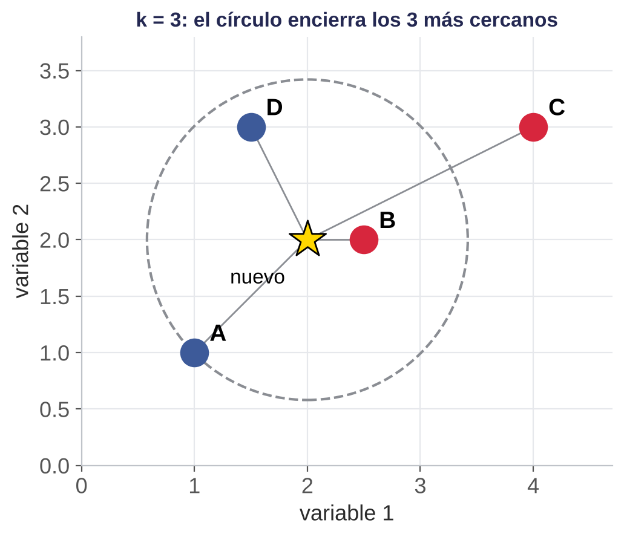
La idea de KNN: preguntar a los vecinos
Punto | Distancia | Clase | ¿Entre los 3?
B | 0,50 | yes | sí
D | 1,12 | no | sí
A | 1,41 | no | sí
C | 2,24 | yes | no
Voto: 2 no contra 1 yes
predice no
KNN no aprende reglas: guarda los casos de Train y los consulta cada vez que llega uno nuevo.
Notes:
KNN = K-Nearest Neighbors, los k vecinos más cercanos. Para un caso nuevo, busca los k casos de Train más parecidos y vota con sus clases. Ejemplo de juguete: distancias del punto nuevo a A, B, C, D = 1,41; 0,50; 2,24; 1,12. Los 3 más cercanos son B (yes), D (no) y A (no): gana no, 2 contra 1.

Slide 59
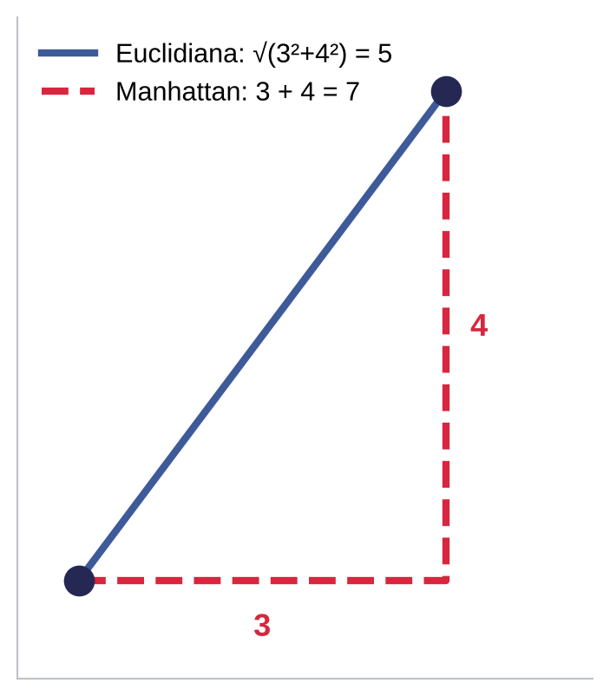
¿Qué significa «cercano»? Dos distancias
Euclidiana (p = 2)
√(Δ₁² + Δ₂² + …): la opción por defecto de KNN.
Manhattan (p = 1)
|Δ₁| + |Δ₂| + …: castiga menos una diferencia grande en una sola variable.
Con 11 variables la idea es la misma: se suman las diferencias de las 11 columnas.
Notes:
La distancia euclidiana es la línea recta: si dos clientes difieren 3 unidades en una variable y 4 en otra, la distancia es √(3² + 4²) = 5. La distancia Manhattan suma los desplazamientos, como caminar por cuadras: 3 + 4 = 7. Ninguna es la correcta siempre: se comparan en Validation.

Slide 60
Antes de medir distancias: escalar
 | Transacciones | Monto (USD)
Cliente nuevo | 48 | 3 109
Vecino más cercano | 49 | 3 073
Diferencia | 1 | 36
Diferencia escalada | 1 / 23,6 = 0,042 | 36 / 3 391,7 = 0,011
Sin escalar
√(1² + 36²) = 36,0
manda el monto
Escalado
√(0,042² + 0,011²) = 0,044
ambas cuentan
z del cliente: (48 − 64,9) / 23,6 = −0,71 y (3 109 − 4 397) / 3 391,7 = −0,38: está algo por debajo del cliente promedio en ambas.
Igual que siempre: la media y la desviación se aprenden solo con Train.
Notes:
El monto se mide en miles de dólares y las transacciones en decenas. Sin escalar, una diferencia de 36 dólares pesaría 36 veces más que una transacción de diferencia. Estandarizamos con la media y la desviación de Train: z = (x − media) / desviación. Transacciones: media 64,9, desviación 23,6. Monto: media 4 397, desviación 3 391,7.

Slide 61
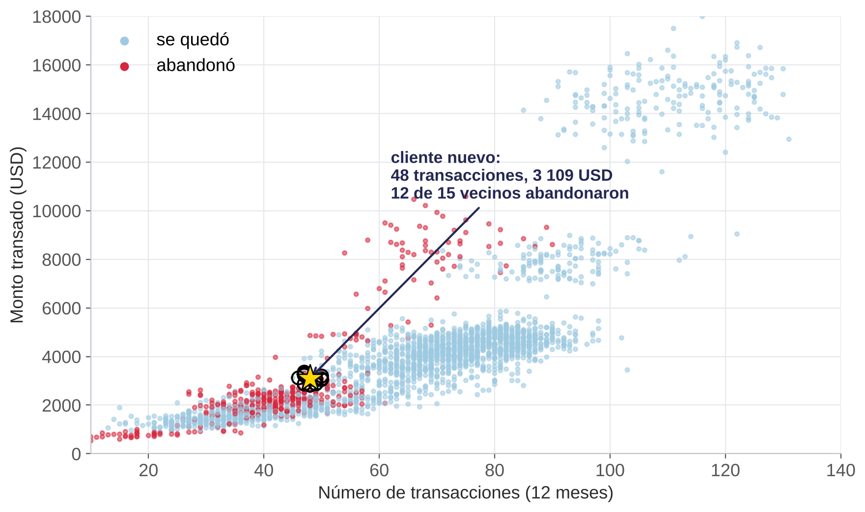
Un cliente real y sus 15 vecinos
Vecinos que abandonaron
12 de 15
Predicción KNN
abandona
Lo que pasó
abandonó
Observa: a partir de unas 85 transacciones casi no hay puntos rojos. KNN no escribió esa regla: la encuentra al consultar a los vecinos.
Notes:
Cliente de Validation: 48 transacciones por 3 109 dólares en el año. Buscamos sus 15 clientes más cercanos en Train (con las dos variables escaladas): 12 abandonaron la tarjeta y 3 se quedaron. KNN lo marca como posible abandono, y en efecto se fue. En la zona de pocas transacciones y montos bajos los abandonos son frecuentes.

Slide 62
Las escalas engañan: el vecino equivocado
 | Transacciones | Monto (USD) | Distancia sin escalar | Distancia estandarizada
Cliente nuevo | 48 | 3 109 | — | —
Cliente A (parecido) | 49 | 3 073 | 36,0 | 0,044
Cliente B (distinto) | 79 | 3 112 | 31,1 | 1,312
Sin escalar
Estandarizado
B «gana» porque su monto casi coincide; las 31 transacciones de diferencia casi no pesan.
Cada variable pesa en desviaciones: A es el vecino correcto.
Por eso, en KNN y en SVM normalizar no es opcional: la distancia depende de las unidades.
Notes:
Comparemos al cliente nuevo (48 transacciones, 3 109 USD) con dos clientes de Train. A: 49 transacciones y 3 073 USD, casi idéntico. B: 79 transacciones y 3 112 USD, un comportamiento muy distinto. Sin escalar, la distancia a A es √(1² + 36²) = 36,0 y a B es √(31² + 3²) = 31,1: ¡B parece más cercano! El monto en dólares manda. Estandarizado, A queda a 0,044 y B a 1,31: el orden se corrige.

Slide 63
Dos formas de normalizar
Estandarización (StandardScaler)
z = (x − media) / desviación
Min-max (MinMaxScaler)
x' = (x − mín) / (máx − mín)
Cliente nuevo | Valor | Estandarizado | Min-max
Transacciones | 48 | (48 − 64,9) / 23,6 = −0,71 | (48 − 10) / (139 − 10) = 0,29
Monto (USD) | 3 109 | (3 109 − 4 397) / 3 391,7 = −0,38 | (3 109 − 530) / (17 995 − 530) = 0,15
Estandarización
Min-max
La opción habitual; tolera mejor los valores extremos.
Fácil de leer (0 a 1); un valor extremo estira todo el rango.
Notes:
Estandarización (puntaje z): z = (x − media) / desviación. Queda con media 0 y desviación 1: dice cuántas desviaciones está el cliente por encima o por debajo del promedio. Min-max: x' = (x − mínimo) / (máximo − mínimo). Queda entre 0 y 1: dice en qué punto del rango está. La media, la desviación, el mínimo y el máximo se calculan solo con Train.

Slide 64
Normalizar cambia los vecinos y el resultado
KNN k = 15 | Sin escalar | Estandarizado | Min-max
2 variables · F1 | 0,590 | 0,685 | 0,682
2 variables · Recall | 0,492 | 0,627 | 0,623
11 variables · F1 | 0,624 | 0,688 | 0,675
11 variables · Recall | 0,557 | 0,586 | 0,574
Vecinos en común
2 de 15
Abandonos entre vecinos
2 frente a 12
Regla: el escalador va dentro del Pipeline: aprende media y desviación (o mínimo y máximo) en Train y las aplica igual a Validation y Test.
Baseline: Accuracy 0,839 y Recall 0. Incluso sin escalar KNN encuentra abandonos, pero se equivoca de vecinos.
Notes:
Sin escalar, de los 15 vecinos del cliente solo 2 coinciden con los vecinos estandarizados, y solo 2 abandonaron (frente a 12): KNN diría que el cliente se queda, y se equivocaría. En todo Validation, normalizar sube el F1 de 0,59 a 0,69 con 2 variables y de 0,62 a 0,69 con 11. Estandarizar y min-max dan resultados muy parecidos.

Slide 65
Elegir k y la distancia
Configuración | Alertas | VP | FN | FP | Precision | Recall | F1
k = 5 | 186 | 153 | 91 | 33 | 0,823 | 0,627 | 0,712
k = 15 | 172 | 143 | 101 | 29 | 0,831 | 0,586 | 0,688
k = 31 | 156 | 130 | 114 | 26 | 0,833 | 0,533 | 0,650
k = 15, Manhattan | 179 | 152 | 92 | 27 | 0,849 | 0,623 | 0,719
k pequeño
k grande
Decide con pocos clientes: más sensible a casos raros.
Suaviza, pero la clase mayoritaria gana más votos.
De 244 abandonos en Validation, la mejor configuración encontró 152 y emitió solo 27 falsas alarmas.
Notes:
Con las 11 variables escaladas y votos ponderados por distancia. k = 5: F1 0,712. k = 15: 0,688. k = 31: 0,650. Con más vecinos, la mayoría que se queda pesa más: menos alertas y más abandonos omitidos. Manhattan con k = 15 obtuvo el mejor F1 (0,719).

Slide 66
¿Más columnas siempre ayudan a KNN?
Maldición de la dimensión
Con muchas columnas, el vecino más cercano deja de ser claramente parecido.
Para KNN
Elegir bien las columnas importa tanto como elegir k.
Recall: 0,586 con 11 numéricas frente a 0,475 con todas las columnas.
Notes:
Probamos KNN (k = 15) con todas las columnas: las numéricas más sexo, educación, estado civil, ingreso y tipo de tarjeta en One-Hot, 37 columnas en total. F1 baja de 0,688 a 0,601. Cada columna nueva suma a la distancia: dos clientes con comportamiento casi idéntico quedan «lejos» por tener distinto nivel educativo.

Slide 67
¿KNN es el mejor algoritmo para estos clientes?
 | Precision | Recall
KNN k = 15 | 0,831 | 0,586
Random Forest | 0,891 | 0,639
Árbol | 0,768 | 0,787
Regla de siempre: comparar en las mismas filas antes de elegir un algoritmo.
Notes:
Elegimos BankChurners porque explica muy bien la idea de KNN, no porque KNN gane. Con la misma división, el árbol (profundidad 5) obtiene F1 0,777 y Recall 0,787; el bosque, F1 0,745 con Precision 0,891. KNN k = 15 queda en 0,688. Un dataset puede ser ideal para enseñar un algoritmo sin que ese algoritmo sea el mejor allí.

Slide 68
SVM: una frontera entre préstamos
7
Credit Risk: separar préstamos pagados de impagos con el mayor margen posible
En esta sección
Datos
Margen a mano
Multa C
Curvas
Usos

Slide 69
Credit Risk: ¿el préstamo caerá en impago?
Variable | Descripción
person_age · person_income | Edad e ingreso anual
person_home_ownership · person_emp_length | Vivienda y antigüedad laboral (años)
loan_intent · loan_grade | Propósito y grado del préstamo (A a G)
loan_amnt · loan_int_rate | Monto y tasa de interés
loan_percent_income | Monto del préstamo / ingreso
cb_person_default_on_file | Impago anterior registrado
cb_person_cred_hist_length | Años de historial crediticio
Préstamos
32 581
Impagos
21,8 %
Target: loan_status (0 = sin impago, 1 = impago).
Revisa la licencia en la página de Kaggle antes de usarlo fuera de clase.
Notes:
Al recibir una solicitud, la entidad quiere estimar si el préstamo terminará en impago (loan_status = 1) con información que ya conoce al aprobarlo. Dataset de Kaggle con 32 581 préstamos y 21,8 % de impagos. Incluye ingresos, monto, tasa de interés, historial crediticio y grado de riesgo. Tiene muchos notebooks públicos: hay que distinguir lo que logra el dataset de lo que logra SVM.

Slide 70
Limpieza mínima y el grado del préstamo
Problema | Filas | Decisión
Edad > 100 | 5 | eliminar
Antigüedad > 60 años | 2 | eliminar
Duplicados | 165 | eliminar
Tasa faltante | 3 116 | mediana de Train
Antigüedad faltante | 895 | mediana de Train
Grado y tasa son decisiones de la entidad que ya resumen su evaluación del riesgo: se conocen al aprobar (no son fuga), pero explican parte del buen desempeño de cualquier modelo.
Notes:
Errores de registro: 5 edades mayores a 100 años (hasta 144) y 2 antigüedades laborales mayores a 60 años (hasta 123); 165 filas duplicadas. Quedan 32 409. Los faltantes de tasa (3 116) y antigüedad (895) se rellenan con la mediana de Train. El impago sube con el grado: 10 % en A y 98 % en G.

Slide 71
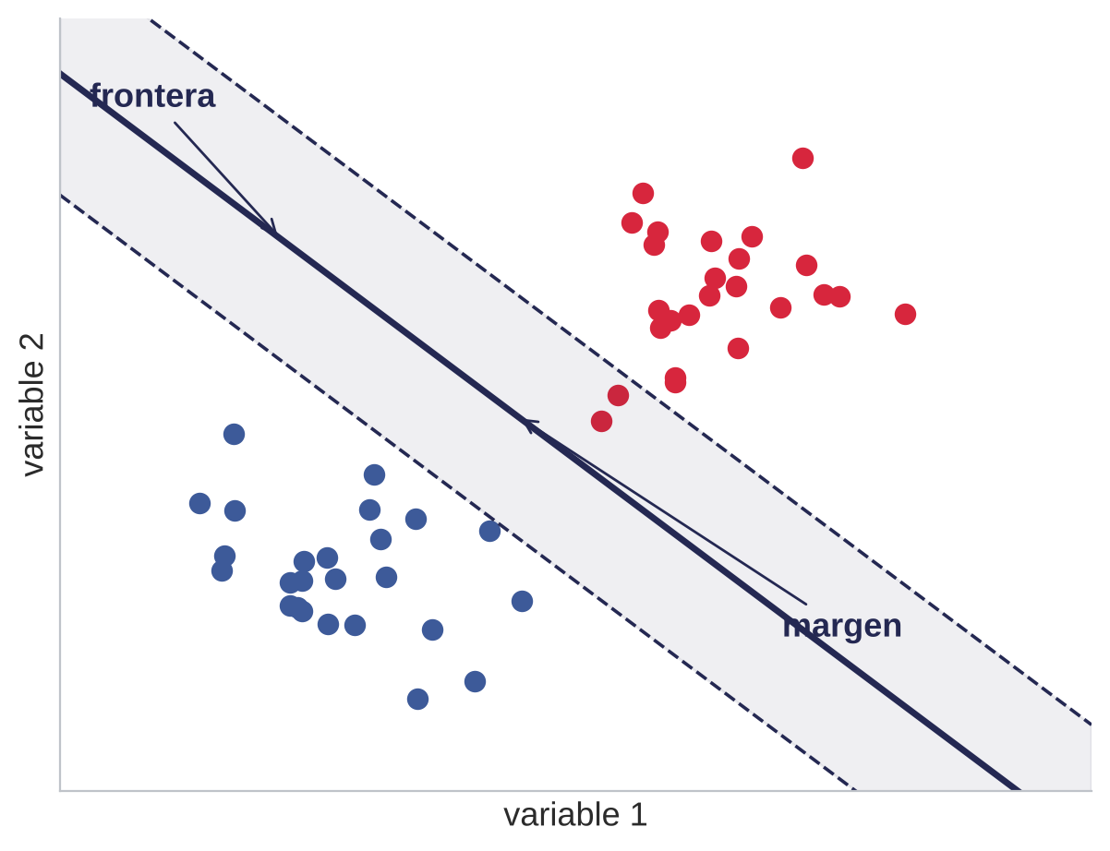
La idea de SVM: una frontera con margen
Frontera
la línea (o plano) que decide la clase
Margen
la «calle» vacía a cada lado de la frontera
Vectores de soporte
los puntos que definen dónde va la calle
Frente a KNN: KNN consulta a los vecinos cada vez; SVM aprende la frontera una vez y luego solo mira el lado.
Notes:
SVM = Support Vector Machine. Busca una frontera que separe las clases dejando la mayor distancia posible a los puntos más cercanos de cada lado: el margen. Los puntos que tocan o cruzan el margen sostienen la frontera: son los vectores de soporte. Para una solicitud nueva, SVM solo mira de qué lado de la frontera cae.

Slide 72
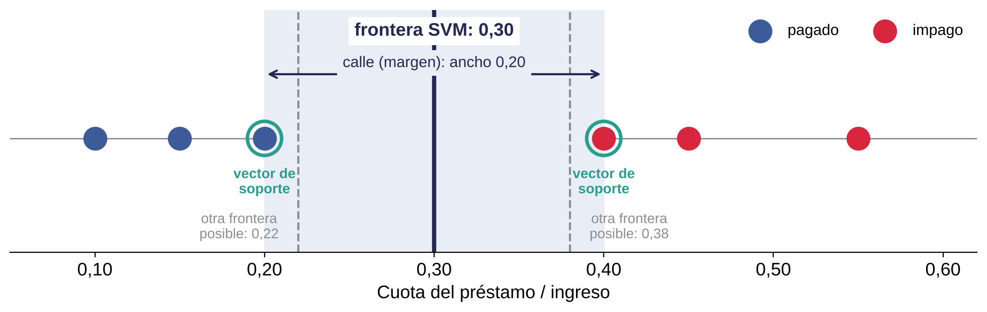
SVM a mano: seis préstamos sobre una recta
Frontera candidata | Distancia al pagado más cercano (0,20) | Distancia al impago más cercano (0,40) | Margen
0,22 | 0,02 | 0,18 | 0,02
0,30 (SVM) | 0,10 | 0,10 | 0,10
0,38 | 0,18 | 0,02 | 0,02
Regla aprendida: cuota / ingreso > 0,30 → impago. Margen = distancia al punto más cercano; SVM busca el mayor.
Notes:
El caso más simple: una sola variable, la cuota del préstamo como proporción del ingreso. Pagados en 0,10, 0,15 y 0,20; impagos en 0,40, 0,45 y 0,55. Cualquier corte entre 0,20 y 0,40 separa perfecto: 0,22, 0,30 o 0,38. ¿Cuál elegir? SVM elige el que deja la calle más ancha a ambos lados: el punto medio 0,30, a 0,10 del pagado más cercano y a 0,10 del impago más cercano. Los dos puntos que tocan la calle, 0,20 y 0,40, son los vectores de soporte: si se mueven, se mueve la frontera; los demás no importan. Regla aprendida: si la cuota supera el 30 % del ingreso, predice impago.

Slide 73
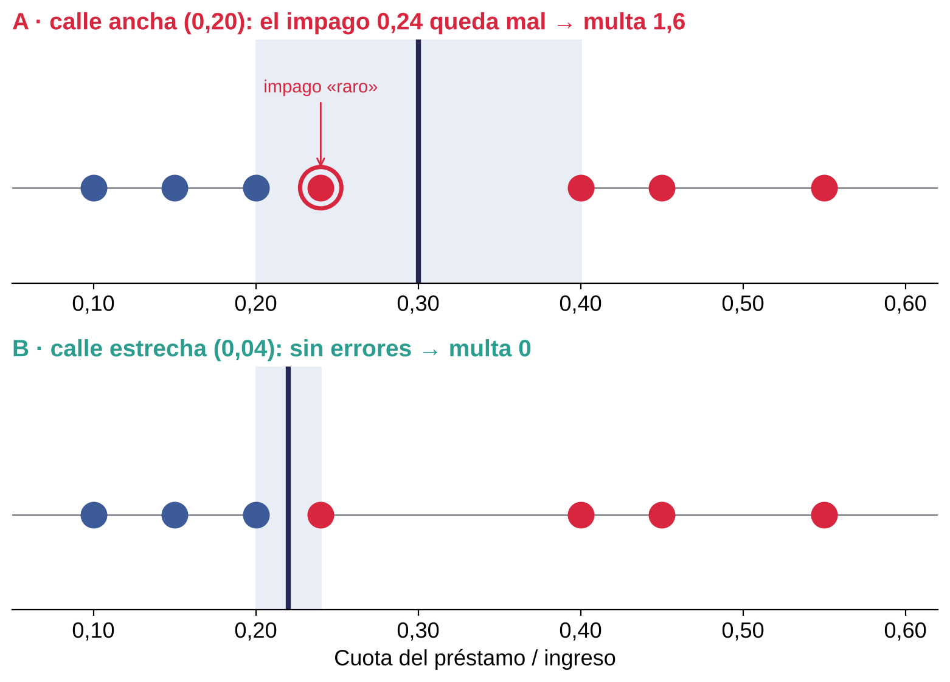
¿Qué es la multa C? Un cálculo a mano
 | A · ancha | B · estrecha
Ancho de la calle | 0,20 | 0,04
Costo de la calle: 2 / ancho² | 50 | 1 250
Multas (holgura) | 1,6 | 0
C = 1 | 51,6 ✓ | 1 250
C = 100 | 210 ✓ | 1 250
C = 1 000 | 1 650 | 1 250 ✓
Costo total = 2 / ancho² + C × suma de multas
multa de un punto = cuánto invade la calle: 0 si queda fuera, más de 1 si quedó del lado equivocado
C pequeño: las multas son baratas → calle ancha, tolera errores. C grande: las multas son caras → calle estrecha, persigue cada punto y puede memorizar.
Ejemplo inventado con una variable; con muchas variables el cálculo es el mismo, pero lo hace la computadora.
Notes:
En datos reales casi nunca hay una calle limpia. Agreguemos un impago «raro» en 0,24, cerca de los pagados. Opción A: mantener la calle ancha (de 0,20 a 0,40, frontera 0,30) y aceptar que ese impago quede del lado equivocado. Opción B: estrechar la calle (de 0,20 a 0,24, frontera 0,22) para no cometer errores. SVM le pone precio a las dos cosas: un costo por tener la calle estrecha, que es 2 / ancho², y una multa por cada punto que invade la calle, que es la holgura: 0 si el punto está fuera de la calle en su lado, entre 0 y 1 si está dentro de la calle, más de 1 si quedó del lado equivocado. Aquí la multa de A es 1,6. Costo total = 2 / ancho² + C × multas. C es el precio de cada unidad de multa: con C = 1 o 100 gana A, la calle ancha; con C = 1 000 gana B, la calle estrecha que persigue al punto raro.

Slide 74
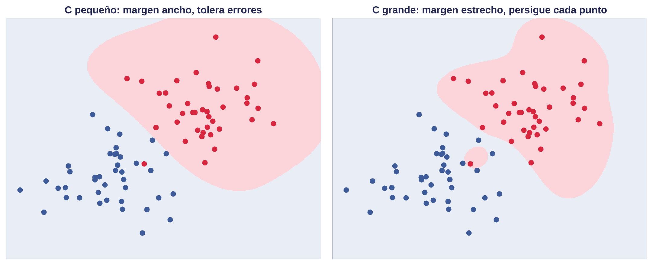
C: margen ancho o pocos errores
Ejemplo ilustrativo con puntos inventados: misma nube, dos valores de C. C es un hiperparámetro, como max_depth o k.
Notes:
En datos reales las clases se mezclan y ninguna frontera separa todo. SVM permite errores y C decide el compromiso. C pequeño: margen ancho, tolera errores en Train, frontera más regular. C grande: castiga cada error de Train, la frontera se dobla para perseguir puntos y puede sobreajustar. Como max_depth en el árbol, C se elige en Validation.

Slide 75
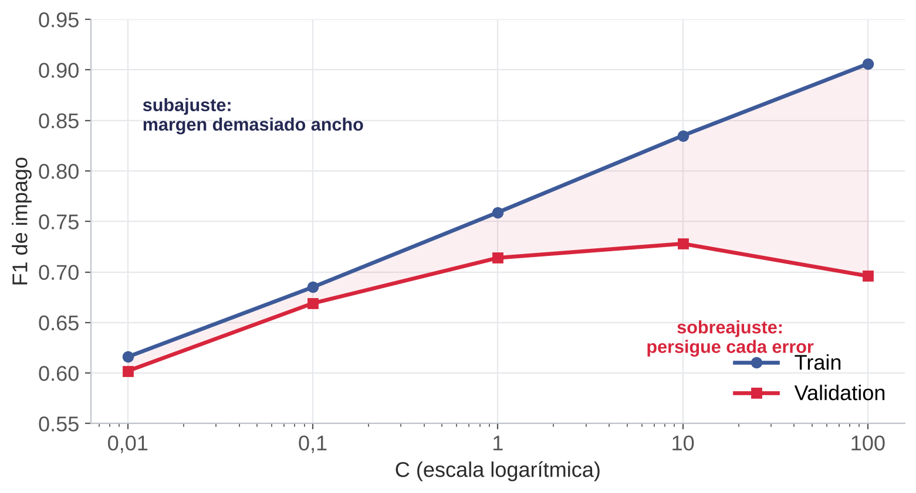
Jugar con C: el hiperparámetro más importante de SVM
C | F1 Train | F1 Val. | Vect. soporte
0,01 | 0,616 | 0,602 | 6 192
0,1 | 0,685 | 0,669 | 4 503
1 | 0,759 | 0,714 | 3 698
10 | 0,835 | 0,728 | 3 247
100 | 0,906 | 0,696 | 2 799
C pequeño
C intermedio
C grande
multa baja: margen ancho, tolera errores
equilibra margen y errores
multa alta: margen estrecho, memoriza
Como max_depth o k: C controla la complejidad y se elige en Validation. Con RBF, gamma actúa junto con C.
Notes:
C es la multa por cada préstamo de Train mal clasificado. Con SVM RBF y class_weight balanced probamos C = 0,01 a 100. C = 0,01: margen demasiado ancho, 6 192 de 8 400 préstamos son vectores de soporte y F1 bajo en todo (subajuste). Al subir C mejora. C = 10 da el mejor F1 en Validation (0,728). C = 100: Train sigue subiendo (0,906) pero Validation baja (0,696): la frontera persigue cada error (sobreajuste).

Slide 76
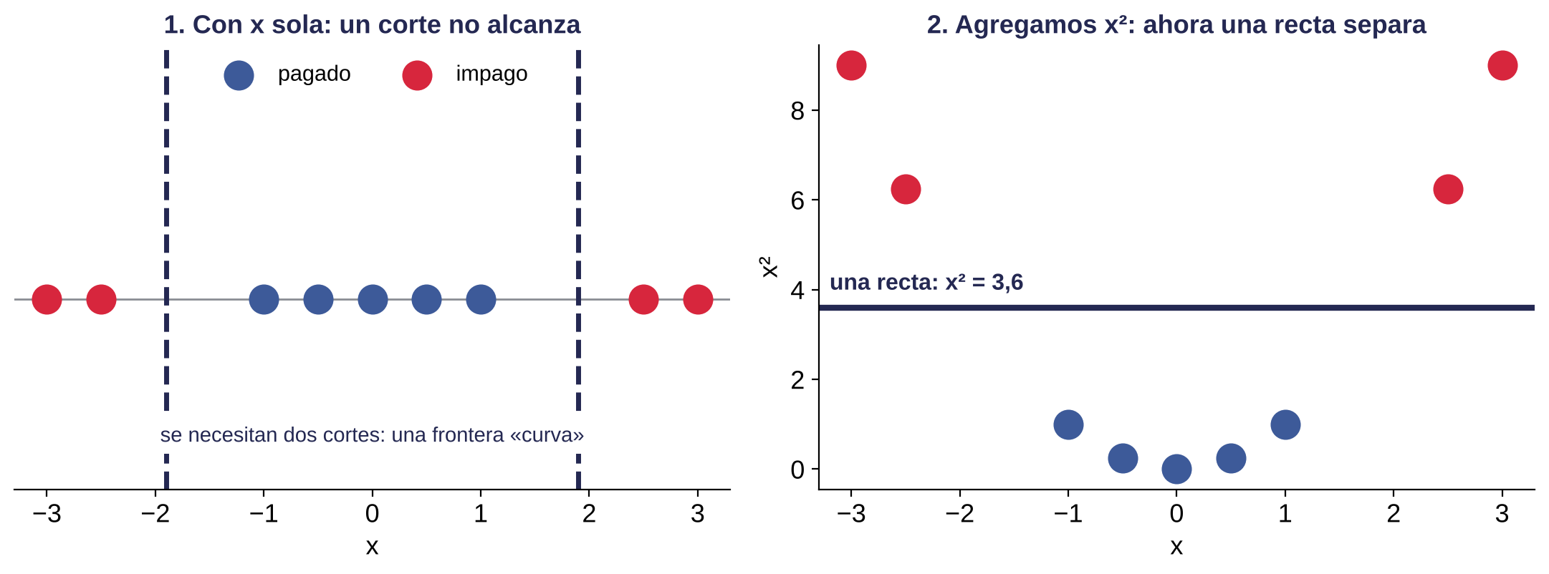
¿Cómo se curva la frontera? Un truco a mano
La idea
El kernel RBF
Agregar x² vuelve recta una frontera curva: en x es |x| > 1,9.
Lo hace solo, midiendo parecido entre puntos. gamma = qué tan local es cada punto.
Notes:
A veces ninguna recta separa las clases. Ejemplo: en una variable estandarizada x, los impagos están en los dos extremos (−3, −2,5, 2,5 y 3) y los pagados en el centro (−1 a 1). Un solo corte no alcanza. El truco: agregar una columna nueva, x². Los impagos pasan a 9 y 6,25; los pagados quedan entre 0 y 1. Ahora una recta separa: x² = 3,6. Vuelta a la variable original, esa recta equivale a dos cortes, |x| > 1,9: una frontera curva. El kernel hace esto automáticamente sin crear las columnas. El kernel RBF mide qué tan parecidos son dos préstamos (cerca de 1 si son casi iguales, cerca de 0 si están lejos) y con eso puede dibujar fronteras curvas; gamma decide qué tan lejos llega la influencia de cada punto.

Slide 77
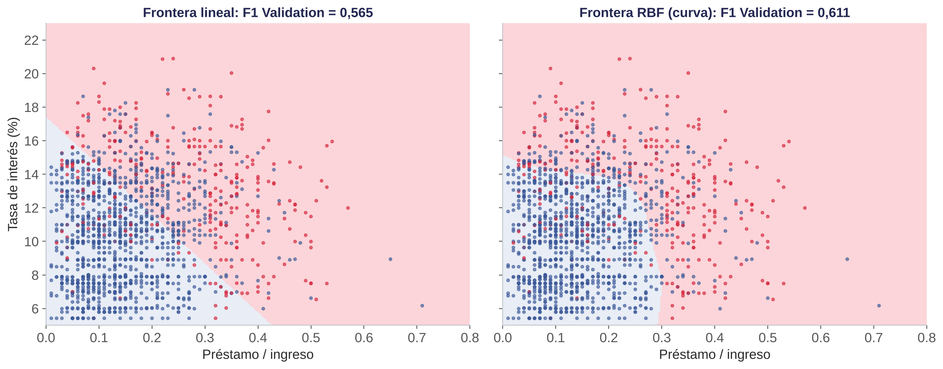
Frontera recta o curva: kernel lineal y RBF
Kernel: una forma matemática de comparar puntos que permite fronteras curvas sin crear columnas nuevas a mano. gamma controla qué tan local es cada punto.
Azul: predice pago · Rojo: predice impago · Puntos: 1 500 préstamos de Train
Notes:
Con dos variables, proporción préstamo / ingreso y tasa de interés. La SVM lineal traza una recta: arriba a la derecha predice impago. La RBF curva la frontera: cuando el préstamo supera cerca del 30 % del ingreso, predice impago aunque la tasa sea moderada. F1 en Validation: lineal 0,565; RBF 0,611. Ninguna separa todo.

Slide 78
SVM con todas las variables
SVM | Alertas | Precision | Recall | F1 Val. | F1 Train | Vect. soporte
Lineal, C = 1 | 510 | 0,559 | 0,723 | 0,631 | 0,648 | 4 038
RBF, C = 0,5 | 456 | 0,656 | 0,759 | 0,704 | 0,736 | 3 888
RBF, C = 1 | 438 | 0,678 | 0,754 | 0,714 | 0,759 | 3 698
RBF, C = 2 | 413 | 0,697 | 0,731 | 0,714 | 0,781 | 3 539
RBF, C = 1, sin pesos | 271 | 0,911 | 0,627 | 0,743 | 0,785 | 2 629
Vectores de soporte: miles de los 8 400 préstamos de Train sostienen la frontera: muchos casos quedan cerca del límite.
class_weight: el mismo intercambio que en el árbol: más impagos detectados a cambio de más falsas alarmas.
Notes:
Ahora con las 11 columnas preparadas (numéricas escaladas y categorías One-Hot). La RBF supera a la lineal (F1 0,714 frente a 0,631). Al subir C, sube F1 de Train (0,736 → 0,781) más que el de Validation: crece la brecha. Sin class_weight, la SVM emite 271 alertas con Precision 0,911; con balanced, 438 alertas con Recall 0,754.

Slide 79
SVM funciona mucho mejor cuando las clases están bien separadas
Clases mezcladas
con 2 variables: la frontera deja muchos préstamos del lado equivocado
Clases separadas
con todas: la frontera es clara y SVM rinde muy bien
Al leer un notebook público: ¿contra qué baseline se comparó? ¿Con qué otros modelos? ¿Sobre qué filas?
Notes:
SVM busca una frontera con un margen amplio. Si los préstamos pagados e impagos se separan bien con las variables que le damos, la frontera es clara y SVM rinde muy bien; si están muy mezclados, ninguna frontera ayuda mucho. Con solo dos variables las clases se mezclan y el F1 queda en 0,611. Con todas las variables (en especial grado y tasa) se separan mejor y el F1 sube a 0,743. Con datos así, otros modelos también rinden bien: árbol 0,742, bosque 0,761.

Slide 80
¿En qué otros casos se usa SVM?
Textos
Imágenes
Bioinformática
spam, noticias por tema, opiniones positivas o negativas: miles de columnas (palabras)
dígitos en cheques y formularios escaneados
muchas mediciones (genes) y pocos pacientes
Riesgo y fraude
Documentos
No conviene
scoring de crédito y operaciones anómalas con datasets medianos
clasificar reclamos o informes regulatorios por su texto
millones de filas, explicar con reglas, necesitar probabilidades
Aquí usamos una muestra de 12 000 préstamos porque SVM se vuelve lenta con muchas filas.
Notes:
SVM es especialmente útil cuando hay muchas columnas en relación con el número de filas y cuando las clases se separan bien con una frontera recta o curva. Usos típicos: clasificar textos (spam, noticias, opiniones), reconocer imágenes y escritura a mano, bioinformática (miles de genes, pocos pacientes), riesgo y fraude con datasets medianos, y clasificar documentos financieros o regulatorios. No conviene con millones de filas, cuando hay que explicar con reglas o cuando se necesitan probabilidades.

Slide 81
Cierre
8
Tres datasets, una misma forma de evaluar, y Test una sola vez
En esta sección
Tasas base
Umbral
Test
Qué modelo usar

Slide 82
Por qué no comparar F1 entre datasets
Dataset | Filas Validation | % positivos | Accuracy del baseline
PaySim (muestra) | 15 063 | 8,5 % | 0,915
BankChurners | 1 519 | 16,1 % | 0,839
Credit Risk | 1 800 | 21,9 % | 0,781
En clasificación desbalanceada, Accuracy sola nunca alcanza: mira Precision, Recall y F1 de la clase que te importa.
Tasa base: con la tasa real de PaySim (0,13 %), aunque el modelo encontrara los mismos fraudes, la gran mayoría de sus alertas serían falsas y la Precision caería.
Notes:
Cada dataset tiene su tasa base: 8 % de fraudes en la muestra de PaySim (0,13 % en el archivo completo), 16 % de abandonos y 22 % de impagos. El baseline ya obtiene 91,5 %, 84 % y 78 % de Accuracy sin aprender nada. El mismo F1 no significa lo mismo con 8 % que con 22 % de positivos. Las comparaciones honestas son dentro de cada dataset, sobre las mismas filas.

Slide 83
Mover el umbral: ejemplo a mano
Caso | 1 | 2 | 3 | 4 | 5 | 6 | 7 | 8
Real | 0 | 0 | 1 | 1 | 1 | 0 | 1 | 0
Score | 0,10 | 0,35 | 0,40 | 0,55 | 0,70 | 0,72 | 0,88 | 0,90
Umbral | Alertas | Aciertos | Precision | Recall | F1
0,35 | 7 | 4 | 0,57 | 1,00 | 0,73
0,50 | 5 | 3 | 0,60 | 0,75 | 0,67
0,75 | 2 | 1 | 0,50 | 0,25 | 0,33
Regla: el umbral se decide en Validation y según el costo de cada error; nunca se cambia porque Test salió mal.
Notes:
Ocho casos inventados con su score. Clases reales: 0, 0, 1, 1, 1, 0, 1, 0; scores: 0,10; 0,35; 0,40; 0,55; 0,70; 0,72; 0,88; 0,90. Umbral 0,35: 7 alertas, 4 aciertos → Precision 0,57, Recall 1,00. Umbral 0,50: 5 alertas, 3 aciertos → 0,60 y 0,75. Umbral 0,75: 2 alertas, 1 acierto → 0,50 y 0,25.

Slide 84
Test se abre una sola vez
Dataset | Modelo elegido | F1 Validation | F1 Test | Recall Test
PaySim (muestra) | Árbol (prof. 5, hoja ≥ 30) | 0,633 | 0,647 | 0,534
BankChurners | KNN k = 15, Manhattan | 0,719 | 0,739 | 0,639
Credit Risk | SVM RBF, C = 1, sin pesos | 0,743 | 0,739 | 0,623
Si Test empeora
Si Test se parece
No se vuelve a elegir: Test se convertiría en otra Validation.
La estimación es razonable para estos datos, no para otra población.
Recordatorio: la división es aleatoria; no simula un periodo futuro ni clientes del Ecuador.
Notes:
En cada dataset elegimos, solo con Validation, la variante con mayor F1: el árbol de profundidad 5 en PaySim (el que no memoriza), KNN k = 15 Manhattan en BankChurners y SVM RBF C = 1 sin pesos en Credit Risk. Después los aplicamos una vez a Test, sin reajustar nada. Los resultados de Test se parecen a los de Validation: la elección fue consistente en esta división.

Slide 85
¿Para qué es mejor cada modelo?
Modelo | Fortalezas | Debilidades | Ejemplos en banca y economía
Árbol | Se explica con reglas; no escala; mezcla números y categorías | Inestable; memoriza si no se limita | Reglas de aprobación de crédito, primeras alertas de fraude
Random Forest | Estable y preciso; mide importancia de variables | Menos explicable; más lento | Scoring de riesgo, abandono, fraude con muchas variables
KNN | Intuitivo: casos parecidos; no supone forma de la relación | Obliga a escalar; lento al predecir; sufre con muchas columnas | Clientes similares para ofertas, comparar países o empresas parecidas
SVM | Muchas columnas; clases separadas; frontera curva | Obliga a escalar; lento con muchas filas; difícil de explicar | Clasificar reclamos o documentos por texto, scoring con datasets medianos
Ningún modelo gana siempre: depende de cuántos datos hay, de cómo se separan las clases y de si hay que explicar la decisión.
Notes:
Árbol: reglas sí/no fáciles de explicar, sin escalar; pero inestable y memoriza si no se limita. Útil cuando hay que justificar la decisión. Random Forest: más estable y preciso, mide importancia; menos explicable y más lento. Útil cuando importa acertar con muchas variables. KNN: intuitivo, «casos parecidos»; obliga a escalar y empeora con muchas columnas. SVM: muy bueno con muchas columnas y clases separadas; obliga a escalar, lento con muchas filas y difícil de explicar.

Slide 86
Cómo elegir un modelo: una guía rápida
¿Hay que explicar la decisión?
Árbol limitado
¿Importa más acertar, con muchas variables?
Random Forest
¿Tiene sentido «casos parecidos» y hay pocas variables?
KNN (normalizado)
¿Muchas columnas o clases bien separadas?
SVM (normalizado, elegir C)
Siempre: baseline → Validation → métricas de la clase que importa → Test una sola vez.
Notes:
Si necesitas explicar la decisión a un comité o a un cliente, empieza por un árbol limitado. Si necesitas precisión con muchas variables, prueba un Random Forest. Si la idea de casos parecidos tiene sentido y hay pocas variables bien elegidas, KNN. Si hay muchas columnas o las clases se separan bien con una frontera, SVM. En todos los casos: baseline, Validation, métricas de la clase que importa y Test una sola vez.

Slide 87
Ideas clave del día
Accuracy engaña
El baseline acierta 92 % y no encuentra ningún fraude.
Métricas nuevas
VP = dijo fraude y acertó. Precision: alertas. Recall: cobertura.
1
2
Cuidar las fugas
Los saldos de PaySim y las columnas Naive Bayes contienen la respuesta.
Desbalance
Balancear solo Train; class_weight y muestreo suben el Recall.
3
4
Normalizar
KNN y SVM miden distancias: z = (x − media) / desviación.
SVM y C
C pequeño subajusta, C grande memoriza; se elige en Validation.
5
6
Notes:
Resumen para cerrar la jornada.

Slide 88
Del papel al notebook
Lo que hicimos a mano | Lo que verán en el notebook | Debe dar…
Baseline y regla del negocio | DummyClassifier e isFlaggedFraud | Recall 0 y 0,004
Gini de las preguntas candidatas | Tabla de cortes y árbol de prof. 2 | 0,150 → 0,124
Matriz del árbol completo | confusion_matrix y métricas a mano | 13 619 · 161 · 615 · 668
Desbalance | 4 estrategias con el mismo árbol | Recall 0,52 → 0,81
Fuga en BankChurners | Regla con la columna Naive Bayes | Accuracy 1,0
Normalizar | Vecinos sin escalar y estandarizados | 2 de 15 en común
El hiperparámetro C | SVM RBF con C = 0,01 a 100 | mejor C = 10: F1 0,728
Su rol con el agente de IA
Pidan que explique cada línea y verifiquen los números. Si un resultado no coincide con lo calculado a mano, pregunten por qué.
Notes:
Todo lo que hicimos a mano aparece en el notebook del Día 3. Pidan al agente de IA que explique cada paso y comprueben que los números coincidan con los de la presentación.

